Slide 1


Segundo semestre 2024
Laboratorio seminario
de sistemas 1
Clase 12

Slide 2

Agenda
Dudas
Evaluación Docente
Avisos
Exposiciones
Azure Cognitive Services

Slide 3

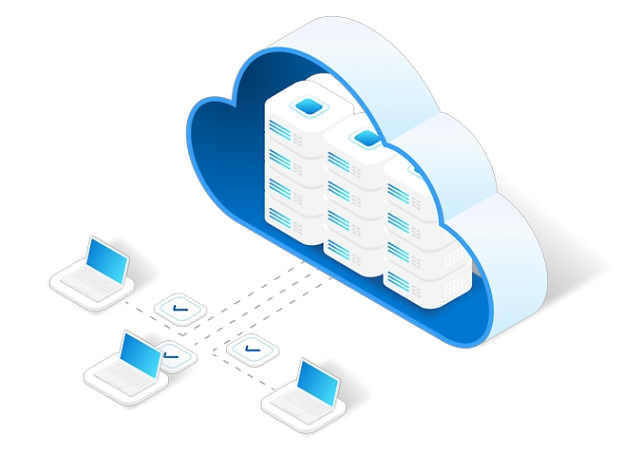

Azure cognitive services

Slide 4


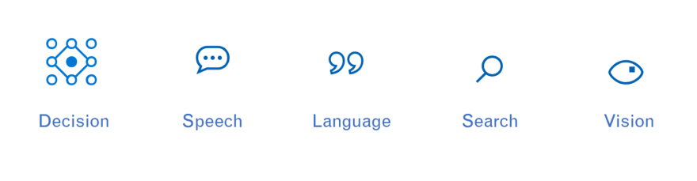

Slide 5
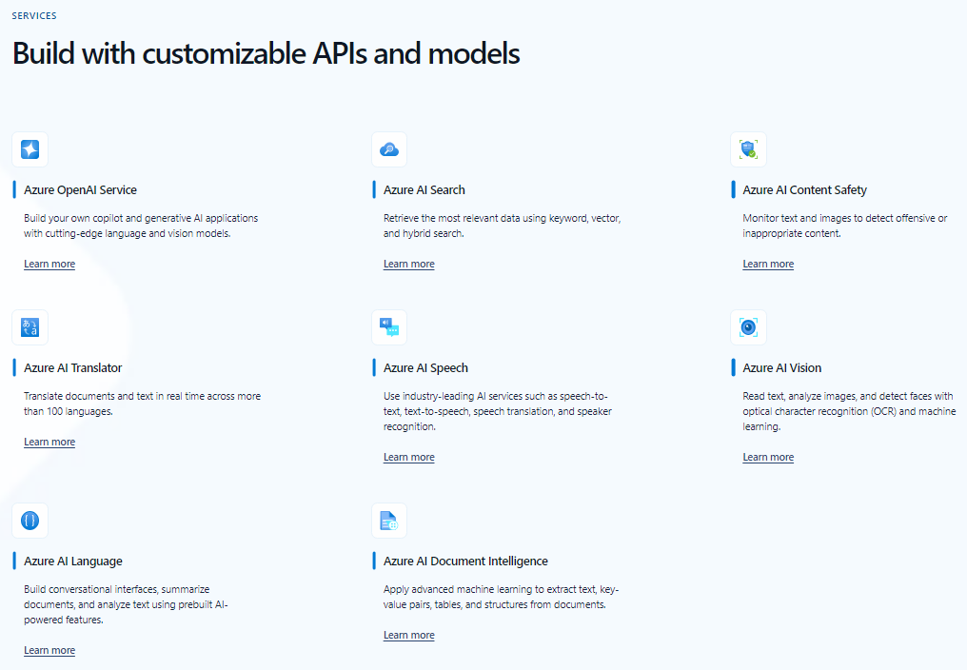

Slide 6
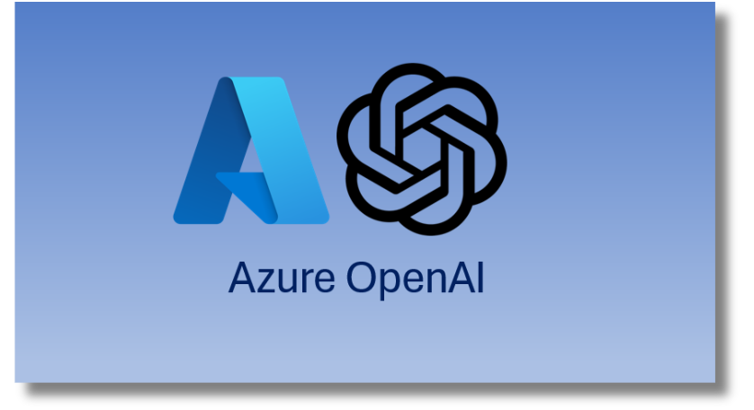


Slide 7

AZURE OPENAI SERVICE
Proporciona acceso mediante la API de REST a los eficaces modelos de lenguaje de OpenAI incluyendo las series de modelos de inserciones, además de GPT GPT-4 y GPT-3,5-turbo ya tienen disponibilidad general

Slide 8
Casos de uso
CREACIÓN Y DISEÑO DE CONTENIDO
AUTOMATIZACIÓN ACELERADA
La creación y el diseño de contenido efectivos son cruciales para atraer e involucrar a los clientes.
La automatización de las tareas de TI mejora las experiencias de los empleados, mejora las interacciones con los clientes e impulsa una mayor eficiencia dentro de la comunidad de desarrolladores de una empresa.
MARKETING PERSONALIZADO
CHATBOTS Y ASISTENTES VIRTUALES
la personalización aumenta las posibilidades de participación y conversión del cliente y puede mejorar significativamente el retorno de la inversión en marketing.
los chatbots y asistentes virtuales impulsados ​​por IA generativa brindan respuestas instantáneas y precisas a las consultas de los clientes.

Slide 9


Slide 10
AZURE AI SEARCH
Azure AI Search, una plataforma de recuperación de información basada en IA, ayuda a los desarrolladores a crear experiencias de búsqueda enriquecidas y aplicaciones de IA generativas que combinan grandes modelos de lenguaje con datos empresariales.

Slide 11
Casos de uso
MUESTRA LOS RESULTADOS MÁS RELEVANTES PARA TUS USUARIOS
CREE APLICACIONES DE PRÓXIMA GENERACIÓN CON AZURE OPENAI SERVICE.
Utilice modelos avanzados de aprendizaje profundo de Microsoft Research y Bing para proporcionar resultados contextuales y relevantes en sus aplicaciones.
Combine Azure AI Search con Azure OpenAI Service para aplicar los modelos de lenguaje de IA más avanzados a sus soluciones de búsqueda utilizando sus propios datos como base para las respuestas.
PERSONALICE LAS CAPACIDADES DE BÚSQUEDA CON INTEGRACIONES DE IA
ESCALE PARA GESTIONAR GRANDES CONJUNTOS DE DATOS Y CARGAS DE TRÁFICO ELEVADO
Azure AI Search ofrece capacidades personalizables como extracción de frases clave, detección de idioma, reconocimiento óptico de caracteres (OCR), análisis de imágenes, traducción y control de acceso basado en roles (RBAC).
Azure AI Search está diseñado para manejar grandes cantidades de datos y admitir cargas de tráfico elevado, lo que garantiza que su solución de búsqueda pueda escalar a medida que crece su organización.

Slide 12

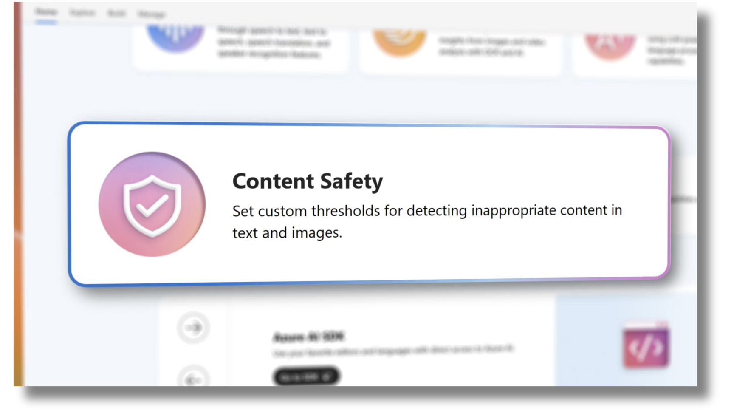

Slide 13
AZURE AI CONTENT SAFETY
Azure AI Content Safety es un sistema de seguridad para monitorear el contenido generado tanto por modelos básicos como por humanos. Detectar y bloquear posibles riesgos, amenazas y problemas de calidad.

Slide 14
Casos de uso
Proteja sus aplicaciones de IA generativa
Configure sus filtros de contenido para reflejar estándares y políticas
Utilice Prompt Shields para detectar y bloquear ataques de inyección rápida, detección de conexión a tierra para identificar materiales alucinados o sin conexión a tierra, y detección de material protegido para identificar contenido con derechos de autor o de propiedad.
Ajuste los filtros de contenido para alinearlos con sus políticas de IA responsable, pautas de la comunidad o escenarios de aplicación únicos.
Integración e implementación perfectas
Cree un sistema de seguridad que funcione de manera uniforme en todos los modelos básicos de nuestro catálogo de modelos AI Studio, incluido Azure OpenAI Service, o utilice la API Azure AI Content Safety. Azure AI Content Safety proporciona flexibilidad y compatibilidad, sin comprometer nunca la seguridad.

Slide 15




Slide 16
AZURE AI TRANSLATOR
Traduce texto al instante o en lotes en más de 100 idiomas , con la tecnología de las últimas innovaciones en traducción automática. Admite una amplia gama de casos de uso, como traducción para centros de llamadas, agentes conversacionales multilingües o comunicación dentro de la aplicación.

Slide 17
Casos de uso
AMPLÍE EL ALCANCE DE SU APLICACIÓN
PERSONALIZA TUS TRADUCCIONES DE TEXTO
Personalice sus traducciones de texto para reflejar la terminología específica del dominio. Defina cómo se traducen esos términos en función de documentos traducidos previamente. Cree modelos de traducción personalizados sin experiencia en aprendizaje automático
Aproveche nuestro servicio AI Translator para eliminar la complejidad de crear traducción instantánea en sus aplicaciones y soluciones con una sola llamada a la API REST.
BENEFÍCIESE DE UN MOTOR DE TRADUCCIÓN ESCALABLE Y PROBADO
Cree sus soluciones utilizando un motor de traducción listo para producción que se ha probado a escala y que impulsa las traducciones en productos de Microsoft como Word, PowerPoint, Teams, Edge, Visual Studio y Bing.

Slide 18


Slide 19
AZURE AI SPEECH
Cree aplicaciones habilitadas para voz con confianza y rapidez con Speech SDK. Transcriba voz a texto con alta precisión, produzca voces de texto a voz con sonido natural, traduzca audio hablado y utilice el reconocimiento del hablante durante las conversaciones. Explora con una experiencia sin código y crea modelos personalizados adaptados a tu aplicación con Speech Studio

Slide 20
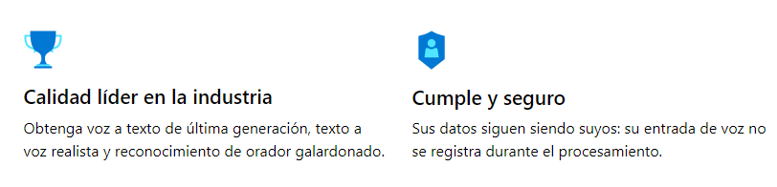
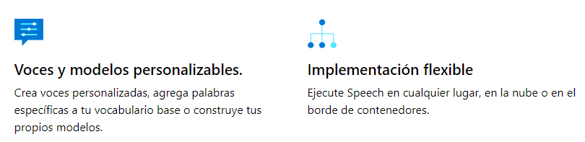
Caracteristicas

Slide 21
Casos de uso
CONVERTIR VOZ EN TEXTO
DALE VOZ A TU APLICACIÓN
Transcribe audio de forma rápida y precisa en más de 100 idiomas y variantes. Obtenga información sobre los clientes con la transcripción del centro de llamadas, mejore las experiencias con asistentes habilitados por voz, capture debates clave en reuniones y más.
Utilice texto a voz para crear aplicaciones y servicios que hablen en forma conversacional. Cree contenido de audio con sonido natural, mejore la accesibilidad con la funcionalidad de lectura en voz alta y cree asistentes de voz personalizados.
TRADUCIR VOZ EN TIEMPO REAL
VERIFICAR Y RECONOCER HABLANTES
Traduzca audio de más de 30 idiomas y personalice las traducciones para los términos específicos de su organización, todo en su lenguaje de programación preferido.
Confirme la identidad de una persona o reconozca quién está hablando en una reunión agregando verificación e identificación del orador a su aplicación.

Slide 22
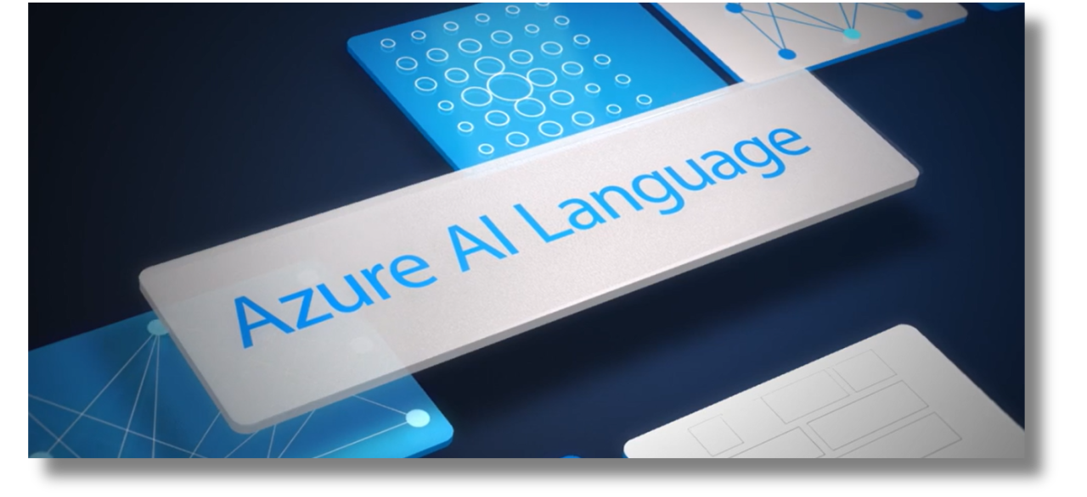

Slide 23
AZURE AI LANGUAGE
Azure AI Language es un servicio administrado para desarrollar aplicaciones de procesamiento de lenguaje natural. Identifique términos y frases clave, analice opiniones, resuma texto y cree interfaces conversacionales. Utilice Language para anotar, entrenar, evaluar e implementar modelos de IA personalizables con una mínima experiencia en aprendizaje automático.

Slide 24
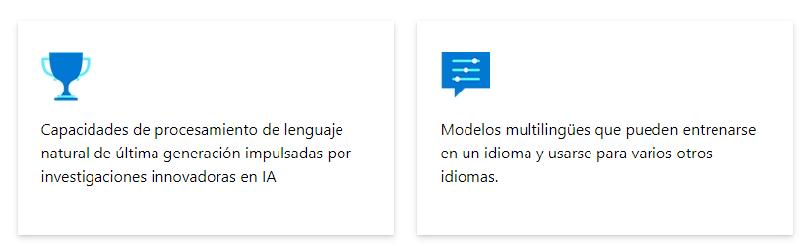
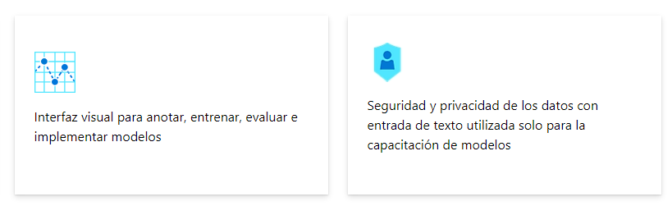
Caracteristicas

Slide 25
Casos de uso
Personalice modelos multilingües para adaptarlos a su escenario
Etiquetar datos al instante con el servicio Azure OpenAI
Proporcione algunos ejemplos etiquetados para entrenar su modelo de aprendizaje automático para su caso de uso específico. Los modelos multilingües personalizados se pueden entrenar en un idioma y usarse para varios otros idiomas.
Acceda a modelos de lenguaje avanzados con tecnología GPT a través de Language Studio para escanear y sugerir etiquetas rápidamente para su contenido.
Póngase en marcha rápidamente con capacidades prediseñadas
Desde categorías de entidades predefinidas para cada negocio hasta análisis de texto para dominios de atención médica, las capacidades listas para usar lo ayudan a comenzar rápidamente con la capacidad de personalizar y optimizar aún más cuando sea necesario.

Slide 26

AI DOCUMENT INTELLIGENCE

Slide 27
AZURE AI DOCUMENT INTELLIGENCE
AI Document Intelligence es un servicio de inteligencia artificial que aplica aprendizaje automático avanzado para extraer texto, pares clave-valor, tablas y estructuras de documentos de forma automática y precisa. Convierta los documentos en datos utilizables y cambie su enfoque para actuar sobre la información en lugar de compilarla. Comience con modelos prediseñados o cree modelos personalizados adaptados a sus documentos tanto en las instalaciones como en la nube con AI Document Intelligence Studio o SDK .

Slide 28
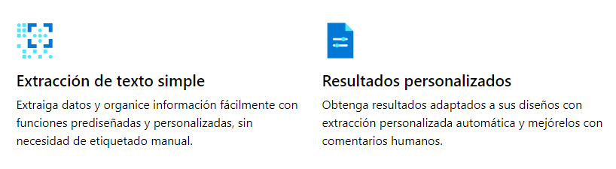
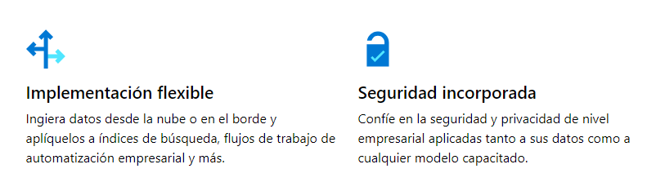
Caracteristicas

Slide 29
Casos de uso
ANALIZAR FORMULARIOS Y DOCUMENTOS.
CREAR ÍNDICES DE BÚSQUEDA INTELIGENTES
Tome decisiones basadas en datos extrayendo datos de documentos y colocándolos en su servicio de visualización de datos para su análisis.
Encuentre fácilmente información específica en sus documentos y formularios, como el total de cuentas por pagar, integrando AI Document Intelligence con Azure Applied AI Search.
AUTOMATIZAR LOS FLUJOS DE TRABAJO EMPRESARIALES
Extraiga texto, pares clave-valor, tablas y estructuras de documentos y canalícelos a sus sistemas back-end para realizar tareas como el procesamiento de reclamos, facturas y recibos.

Slide 30
Hoja de Trabajo #2
El estudiante deberá crear un API utilizando Amazon API Gateway en donde deberán exponer rutas para las siguientes funcionalidades:
  /ht2-<Carné>-compare-faces (Función de comparación de rostros.)
  /ht2-<Carné>-detect-text (Función de detección de texto.)
  /ht2-<Carné>-get-labels (Función de obtención de etiquetas.)
  /ht2-<Carné>-translate (Función para traducir un texto a otro lenguaje.)
Las imágenes deben ser enviadas en base64, y deberán de retornar un resultado comprensible (no la respuesta de Rekognition por defecto.
Ej: Si se envía una solicitud de GetLabels, deberán retornar únicamente las etiquetas obtenidas.
Recomendaciones:
  Probar su función en postman, ya que con ese se estará probando para calificar.
Entregables:
  Documento PDF con el código de las funciones lambda creadas.
  URL de los endpoints creados en API Gateway (opcionalmente se puede entregar una colección de Postman en formato JSON).
FECHA DE ENTREGA: LUNES 21 DE OCTUBRE DEL 2024 A LAS 23:59 HRS

